Slide 1
IF BERSARANG (NESTED IF)

Slide 2
KONDISI BERSARANG (NESTED IF)
Dalam percabangan bersarang (Nested IF), sebuah percabangan dapat mempunyai percabangan lain didalamnya, hal ini akan sangat dibutuhkan dalam sebuah program yang kompleks. Bentuk coding sederhana dari percabangan bersarang adalah sebagai berikut
if (kondisi 1){
if (kondisi 2){
perintah 1;
}
else{
perintah 2;
}
}
else{
perintah 3;
}

Slide 3
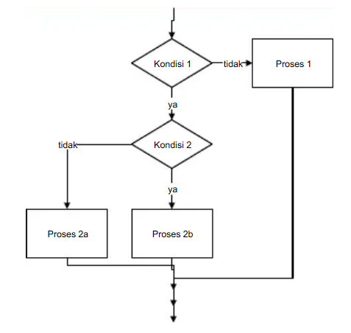
Penulisan Pseudocode dan Flowchart
Pseudocode
FlowChart
start
If Kondisi_1 Then
If Kondisi_2 Then
Proses 2b
Else
Proses 2a
Endif
Else
Proses 1
Endif
stop

Slide 4
Nested IF Complex
if (kondisi 1){
if (kondisi 1.1){
pernyataan 1;
}
else{
pernyataan 2;
}
}
else if (kondisi 2){
if (kondisi 2.1){
if (kondisi 2.1.1){
pernyataan 3;
}
}
else if (kondisi 2.2){
pernyataan 4;
}
else{
pernyataan 5;
}
}
else{
pernyataan 6;
}
Dalam percabangan bersarang (Nested IF) compleks, sebuah percabangan dapat mempunyai lebih dari 1 level percabangan lain didalamnya.
Pada struktur coding disamping
Warna biru menunjukan percabangan level 1
Warna hijau menunjukan percabangan level 2
Warna merah menunjukan percabangan level 3

Slide 5
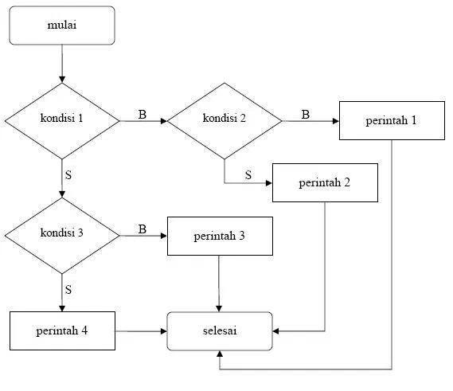
Contoh Percabangan Kompleks
Pada percabangan kompleks di samping, saat “kondisi 1” bernilai benar, maka akan dilakukan pengecekan pada “kondisi 2” jika benar maka “perintah 1” akan dilakukan, jika salah maka “perintah 2” yang akan dilakukan.
Sedangkan pengecekan pada “kondisi 3” akan dilakukan jika hasil pengecekan pada “kondisi 1” bernilai salah, selanjutnya hasil pengecekan dari “kondisi 3” akan menentukan perintah yang akan dilakukan, apakah “perintah 3” atau “perintah 4”.
Dari gambar flowchart percabangan kompleks tersebut juga dapat dipilah bahwa “kondisi 1” dan “kondisi 3” mewakili percabangan bersarang, sedangkan “kondisi 2” mewakili percabangan sederhana.

Slide 6
Penulisan Pseudocode dan Flowchart
Pseudocode
Flowchart
Start
If kondisi 1 then
If kondisi 2 then
Perintah 1
Else
Perintah 2
Endif
Else
If kondisi 3 then
Perintah 3
Else
Perintah 4
Endif
Endif
Stop

Slide 7
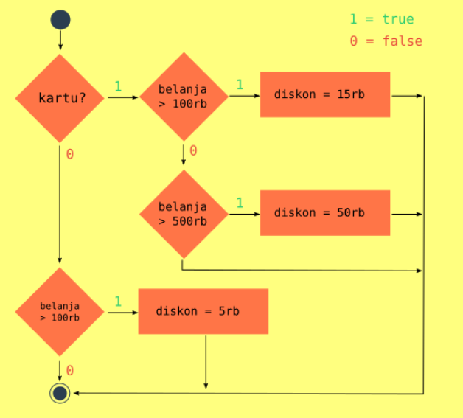
Contoh Kasus
PseudoCode
FlowChart
Start
If kartu then
If belanja>100rb then
Diskon = 15rb
Else
If belanja>500rb then
Diskon = 50rb
Endif
Else
If belanja>100rb then
Diskon = 5rb
Endif
Stop

